Slide 1










Toán
Phép nhân
phân số

Slide 2














Khám phá

Slide 3




$$\frac{\text{4}}{\text{5}}$$
$$\frac{\text{4}}{\text{5}}$$
chiều dài
Tính diện tích hình chữ nhật có chiều dài m và chiều rộng m.
$$\frac{\text{2}}{\text{3}}$$
$$\frac{\text{2}}{\text{3}}$$
chiều rộng
a. Để tính diện tích của hình chữ nhật trên ta thực hiện phép nhân
x

Slide 4



$$\frac{\text{4}}{\text{5}}$$
$$\frac{\text{2}}{\text{3}}$$
x
Từ hình chữ nhật ban đầu ta dựng một hình vuông có độ dài cạnh 1m
Diện tích hình vuông mới là:
1 x 1 = 1 m²
Hình vuông gồm bao nhiêu ô?
Diện tích của mỗi ô là bao nhiêu?

Slide 5

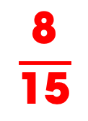
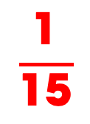
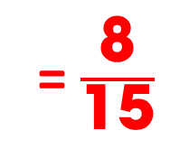

Hình vuông gồm 15 ô. Diện tích mỗi ô là
$$\frac{\text{1}}{\text{15}}$$
m²
$$\frac{\text{8}}{\text{15}}$$
Diện tích hình chữ nhật là
m²
Diện tích hình chữ nhật là bao nhiêu?
$$\frac{\text{4}}{\text{5}}$$
$$\frac{\text{2}}{\text{3}}$$
= $\frac{\text{8}}{\text{15}}$
Vậy
x

Slide 6




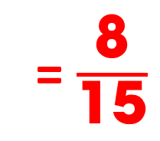

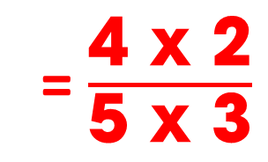
Em có nhận xét gì về cách nhân hai phân số?
x
x
$$\frac{\text{4}}{\text{5}}$$
$$\frac{\text{2}}{\text{3}}$$
= $\frac{\text{8}}{\text{15}}$
$$\frac{\text{4}}{\text{5}}$$
$$\frac{\text{2}}{\text{3}}$$
= $\frac{\text{8}}{\text{15}}$
= $\frac{\text{4 }\text{x}\text{ 2}}{\text{5 }\text{x}\text{ 3}}$
x
x
x
x
Muốn nhân 2 phân số ta lấy tử số nhân tử số,
mẫu số nhân mẫu số.

Slide 7





Ghi nhớ
Muốn nhân 2 phân số ta lấy tử số nhân tử số, mẫu số nhân mẫu số.

Slide 8
Luyện tập

Slide 9
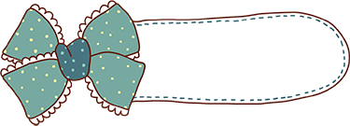
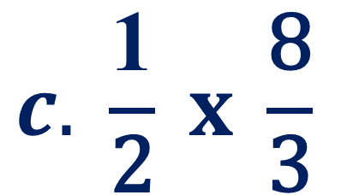
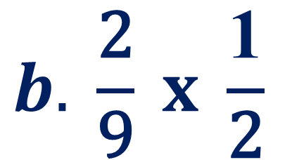
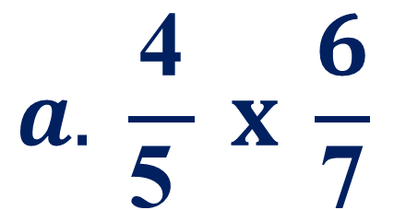
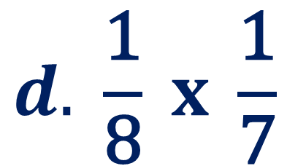
Bài 1: Tính
$$a. \frac{\text{4}}{\text{5} } x \frac{6}{\text{7}}$$
$$b. \frac{\text{2}}{\text{9}} x \frac{\text{1}}{\text{2}}$$
$$d. \frac{\text{1}}{\text{8}} x \frac{\text{1}}{\text{7}}$$
$$c. \frac{\text{1}}{\text{2}} x \frac{\text{8}}{\text{3}}$$

Slide 10


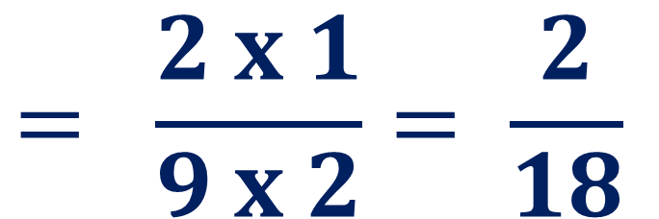
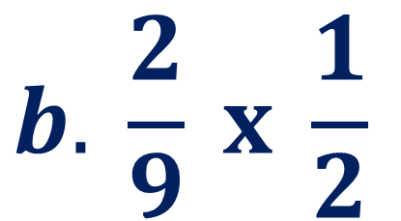
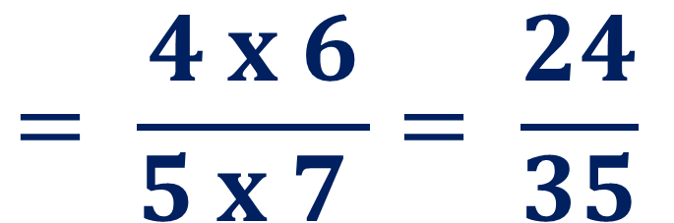
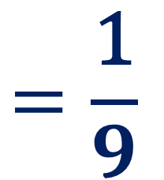
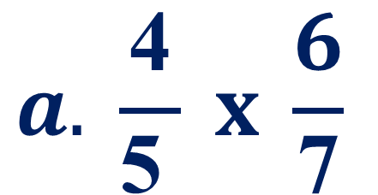
Bài 1: Tính
$$a. \frac{\text{4}}{\text{5} } x \frac{6}{\text{7}}$$
$$= \frac{\text{4 }\text{x}\text{ 6}}{\text{5 }\text{x}\text{ 7} }= \frac{24}{35}$$
$$b. \frac{\text{2}}{\text{9}} x \frac{\text{1}}{\text{2}}$$
$$= \frac{\text{2 }\text{x}\text{ 1}}{\text{9 }\text{x}\text{ 2}}= \frac{\text{2}}{\text{18}}$$
$$=\frac{\text{1}}{9}$$

Slide 11
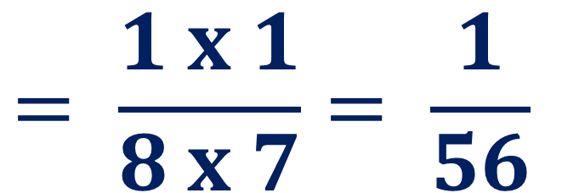
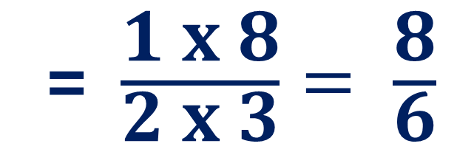
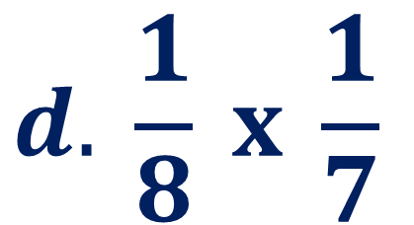
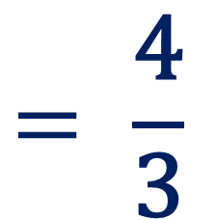
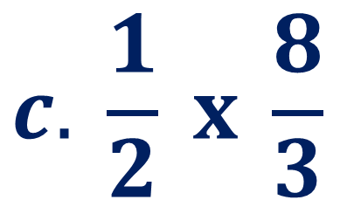
Bài 1: Tính
$$c. \frac{\text{1}}{\text{2}} x \frac{\text{8}}{\text{3}}$$
$$= \frac{\text{4}}{\text{3}}$$
=$\frac{\text{1 }\text{x}\text{ 8}}{\text{2 }\text{x}\text{ 3}}= \frac{\text{8}}{\text{6}}$
$$d. \frac{\text{1}}{\text{8}} x \frac{\text{1}}{\text{7}}$$
$$= \frac{\text{1 }\text{x}\text{ 1}}{\text{8 }\text{x}\text{ 7}}= \frac{\text{1}}{\text{56}}$$

Slide 12
Ghi nhớ
Muốn nhân 2 phân số ta lấy tử số nhân tử số, mẫu số nhân mẫu số.

Slide 13
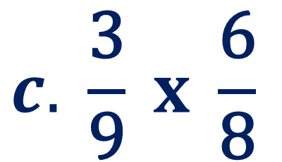
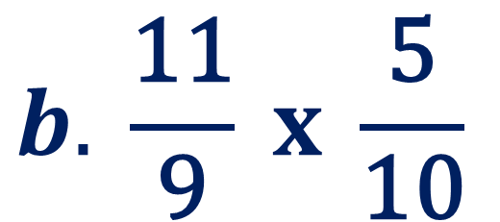
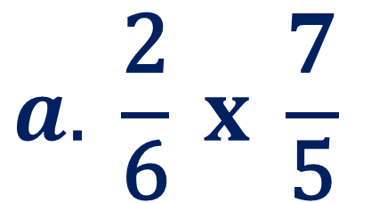
Bài 2: Tính
$$a. \frac{\text{2}}{\text{6}} x \frac{7}{\text{5}}$$
$$b. \frac{\text{11}}{\text{9}} x \frac{\text{5}}{\text{10}}$$
$$c. \frac{\text{3}}{\text{9}} x \frac{\text{6}}{\text{8}}$$

Slide 14
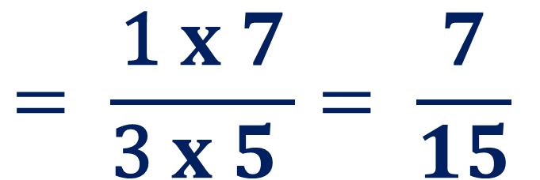
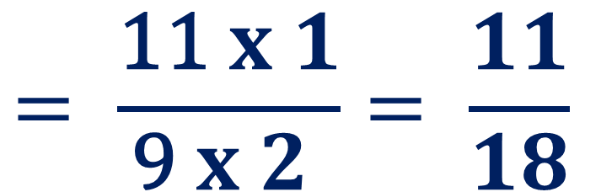
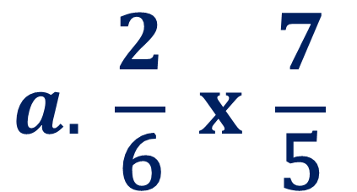
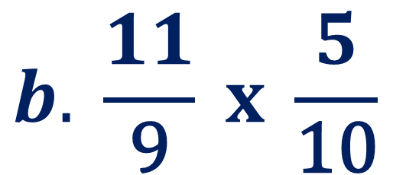
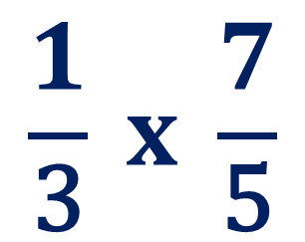
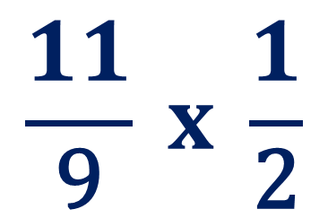


Bài 2: Tính
$$a. \frac{2}{\text{6}} x \frac{7}{\text{5}}$$
$$\frac{1}{\text{3}} x \frac{7}{\text{5}}$$
$$= \frac{\text{1} \text{x} 7}{\text{3} \text{x} 5 }= \frac{7}{15}$$
$$=$$
$$b. \frac{11}{\text{9}} x \frac{5}{\text{10}}$$
$$\frac{11}{\text{9}} x \frac{1}{\text{2}}$$
$$= \frac{\text{11} \text{x}\text{ 1}}{\text{9} \text{x} 2 }= \frac{11}{18}$$
$$=$$

Slide 15
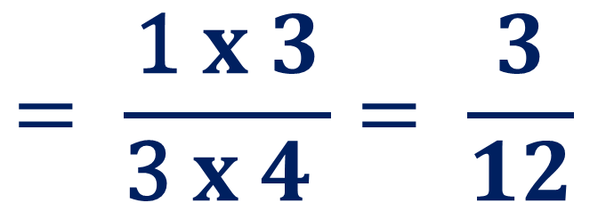
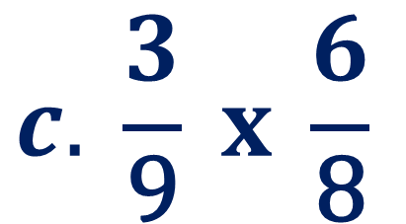
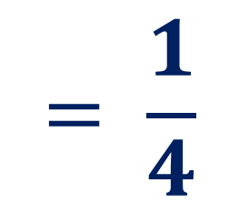
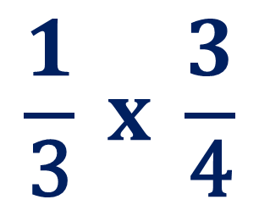

Bài 2: Tính
$$c. \frac{3}{\text{9}} x \frac{6}{\text{8}}$$
$$\frac{1}{\text{3}} x \frac{3}{\text{4}}$$
$$= \frac{\text{1} \text{x} 3}{\text{3} \text{x} 4 }= \frac{3}{12}$$
$$= \frac{1}{4}$$
$$=$$

Slide 16


Bài 3: Một hình chữ nhật có
chiều dài m và chiều rộng m.
Tính diện tích hình chữ nhật đó
$$\frac{\text{6}}{\text{7}}$$
$$\frac{\text{3}}{\text{5}}$$

Slide 17


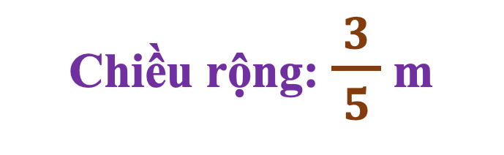
Tóm tắt:
Bài giải
Chiều dài: $\frac{6}{ 7 }$ m
Diện tích của hình chữ nhật là:
Chiều rộng: $\frac{3}{ 5 }$ m
(m² )
2
Diện tích: ? m
Đáp số:
(m² )

Slide 18


Bài 2:(SGK tr 134) Một hình chữ nhật có
chiều dài m và chiều rộng m.
Tính chu vi hình chữ nhật đó.
$$\frac{\text{4}}{\text{5}}$$
$$\frac{\text{2}}{\text{3}}$$

Slide 19


Tóm tắt:
Bài giải
Chiều dài: $\frac{4}{ 5 }$ m
Chu vi của hình chữ nhật là:
Chiều rộng: $\frac{2}{ 3 }$ m
(m )
Chu vi: ? m
Đáp số:
(m )

Slide 20
CỦNG CỐ

Slide 21





Trò chơi
HÁI SAO
HÁI SAO

Slide 22















Kết quả của phép tính:
$$\frac{\text{12}}{\text{21}}$$
$$\frac{\text{7}}{\text{10}}$$
$$\frac{\text{211}}{\text{124}}$$
$$\frac{\text{21}}{\text{14}}$$
$$\frac{\text{1}}{\text{2}}$$
$$\frac{\text{7}}{\text{18}}$$
$$\frac{\text{21}}{\text{4}}$$
$$\frac{\text{2}}{\text{9}}$$
$$\frac{\text{2}}{\text{15}}$$

Slide 23
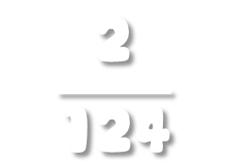





Kết quả của phép tính:
$$\frac{\text{12}}{\text{21}}$$
$$\frac{\text{2}}{\text{124}}$$
$$\frac{\text{21}}{\text{14}}$$
$$\frac{\text{2}}{\text{4}}$$
$$\frac{\text{1}}{\text{2}}$$
$$\frac{\text{7}}{\text{18}}$$
$$\frac{\text{2}}{\text{14}}$$
$$\frac{\text{22}}{\text{14}}$$
$$\frac{\text{33}}{\text{18}}$$

Slide 24





Kết quả của phép tính:
$$\frac{\text{12}}{\text{21}}$$
$$\frac{\text{5}}{\text{4}}$$
$$\frac{\text{20}}{\text{114}}$$
$$\frac{\text{21}}{\text{14}}$$
$$\frac{\text{1}}{\text{2}}$$
$$\frac{\text{1}}{\text{10}}$$
$$\frac{\text{7}}{\text{18}}$$
$$\frac{\text{3}}{\text{14}}$$
$$\frac{\text{2}}{\text{24}}$$

Slide 25
Ghi nhớ
Muốn nhân 2 phân số ta lấy tử số nhân tử số, mẫu số nhân mẫu số.

Slide 26
Dặn dò
Hoàn thành vở Toán
Chuẩn bị bài tiếp theo

Slide 27


THANKS

